Slide 1
VICER팀 핵심 기술 결과 발표
류형오 201401059

Slide 2
Contents
1
2
3
4
5
Part 소개
시스템 구성
기술 소개
결과
Q&A

Slide 3
Part 소개
차량의 부착 되어있는 360도 카메라로부터 사용자의 어플리케이션으로 영상을 보내주는 UDP 방식 구현 및 현재 적용되어 있는 TCP방식과의 비교분석

Slide 4



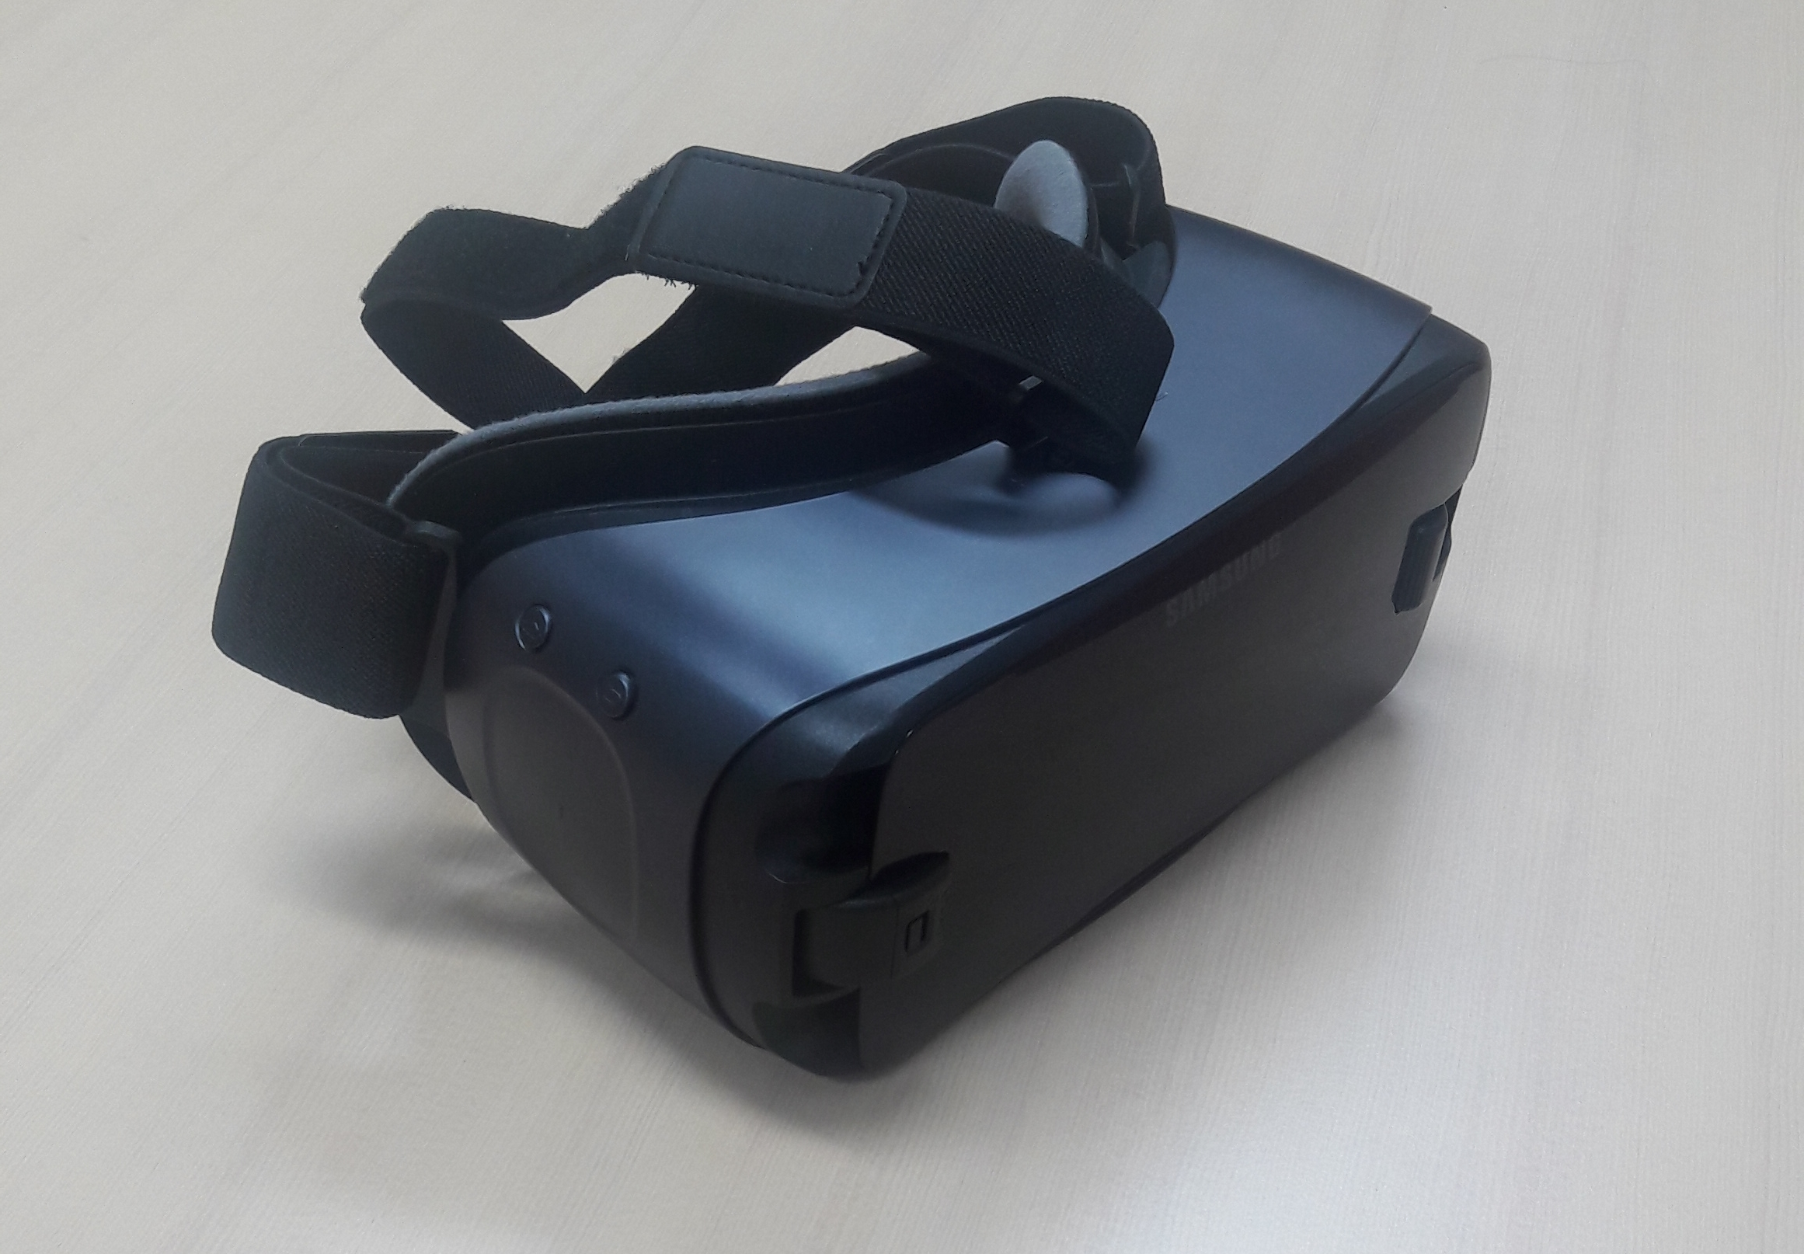
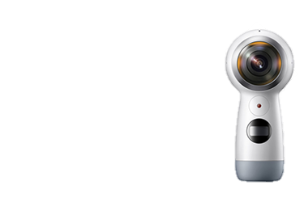
시스템 구성도(TCP)
Server
VR Watch App
Receive TCP Packet
Send TCP Packet
Gear 360 App
장착
Gear VR
Gear 360

Slide 5
시스템 구성도(UDP)
Server
VR Watch App
Receive UDP Packet
Send UDP Packet
Gear 360 App
Internet
장착
Gear VR
Gear 360

Slide 6
기술 소개
여러가지 NAT Traversal 방식 중에 리얼타임에 가장 적합한 UDP Hole Punching을 사용하여 UDP방식으로 구현

Slide 7
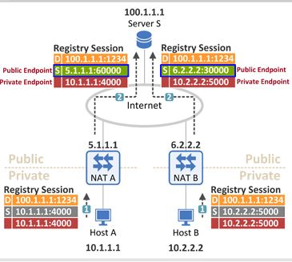
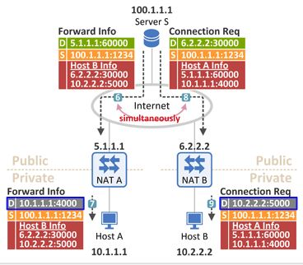
기술 소개
UDP Hole Punching
영상 Sender와 Receiver 두개의 HOST가 서버로 자신의 정보를 보내게 되고
서버는 반대쪽 HOST에게 각자의 정보를 보내주게 된다.

Slide 8
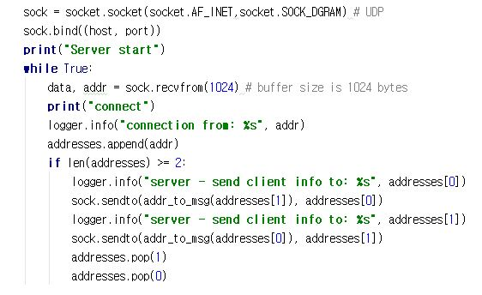
기술 소개
UDP Hole Punching
1
2
3

Slide 9
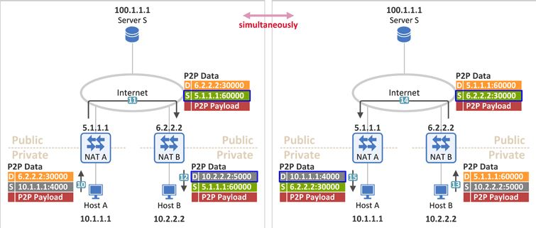
기술 소개
UDP Hole Punching
이제 Sender와 Receiver는 P2P 통신을 위한 상대방의 Public EndPonit와 Private EndPoint를 알게되었고
이제 서로 간에 P2P 데이터 통신을 거의 동시에 시도할 수 있게 됨

Slide 10
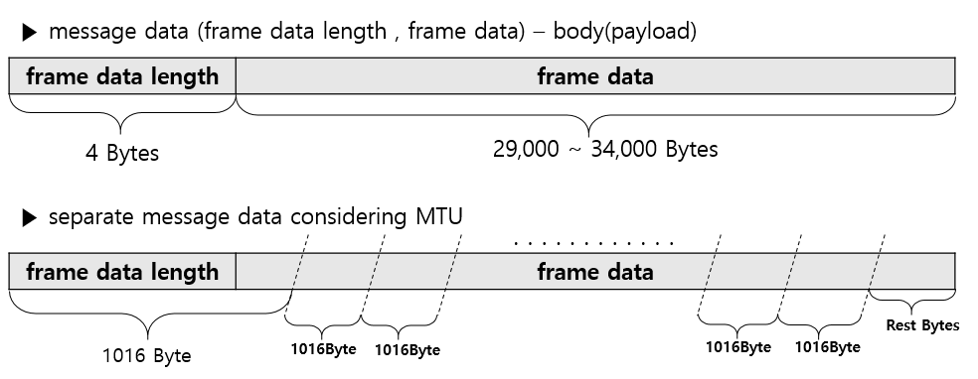
기술 소개
UDP Hole Punching
서로가 연결된 상태에서 Sender HOST는 위의 방식과 같이 패킷을 분할하여
Time_Stamp와 Seq_num 4Byte씩 덧붙여서 Receiver HOST로 보내주게 된다.

Slide 11
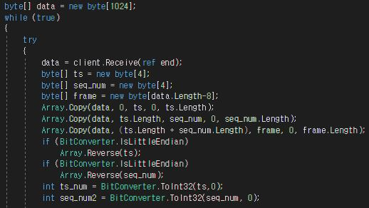
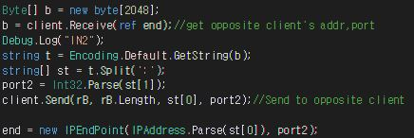
기술 소개
UDP Hole Punching
수신 packet
Time_stamp
Seq_num
Data

Slide 12
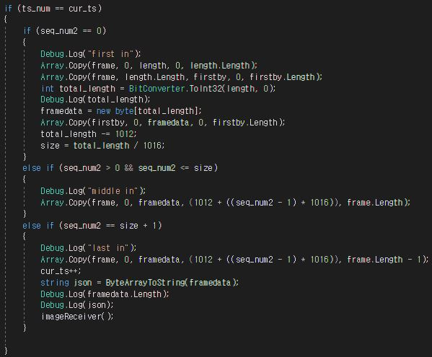
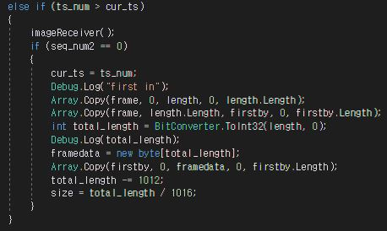
기술 소개
UDP Hole Punching
1016보다 작은 조각
Framedata 배열
1012
1016
1016
1016
. . . . . .

Slide 13
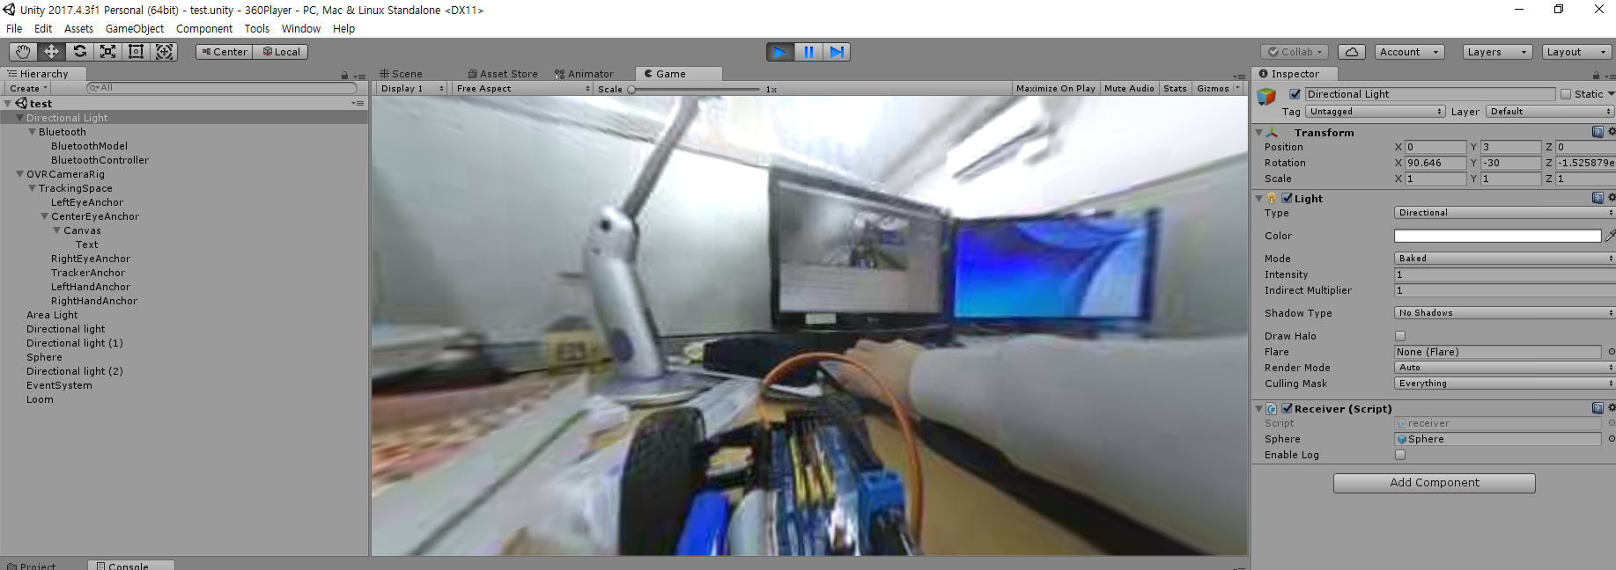
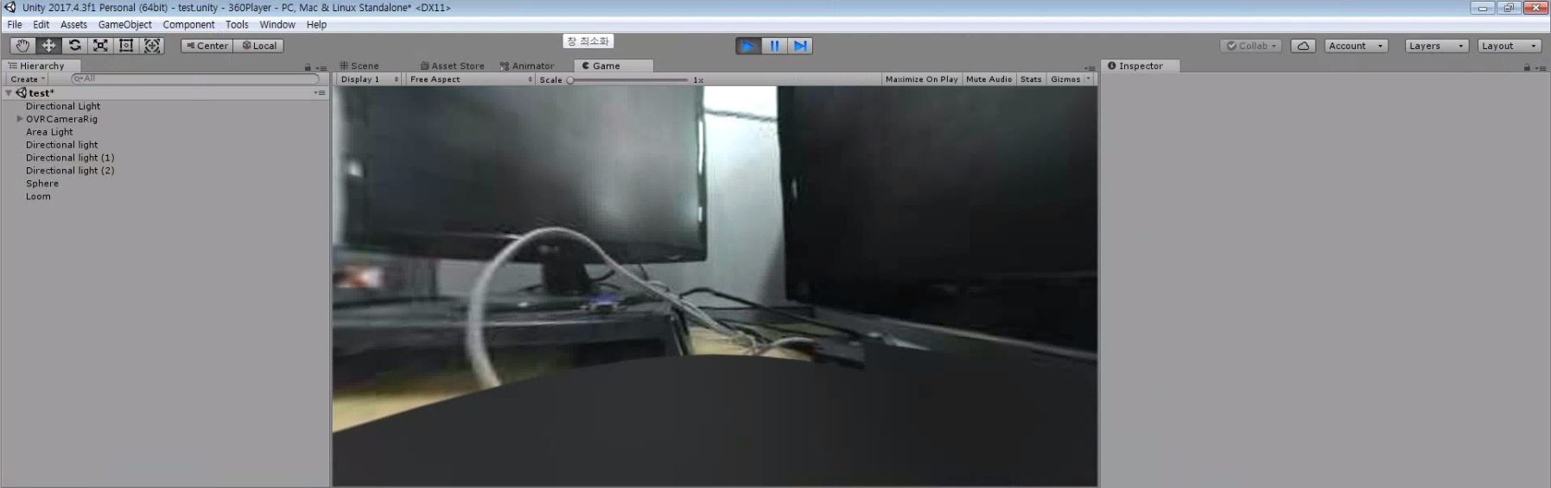
결과
TCP
UDP

Slide 14
Thanks!
Any questions ?

